Slide 1
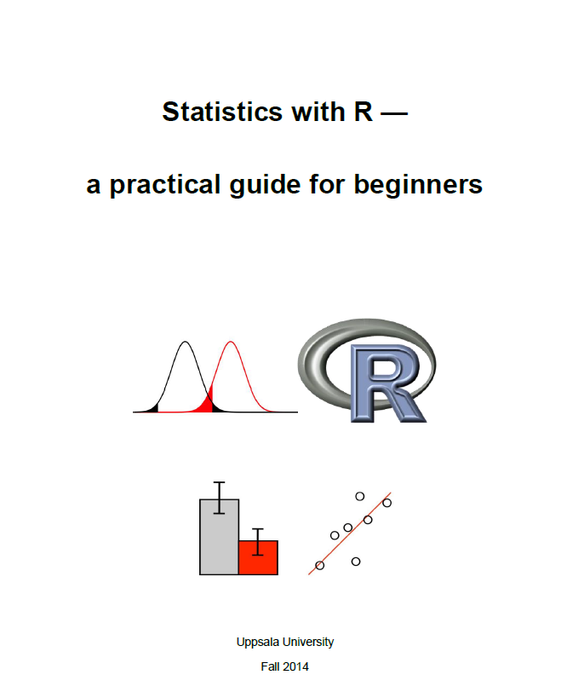
Logistic Regression
서종현

Slide 2
Logistic Regression
준비과정
소개
연습문제
시나리오 테스트

Slide 3
준비과정
샘플 데이터를 다운 받는다.
Hypericum.csv
iris(150).csv

Slide 4
Logistic Regression
준비과정
소개
연습문제
시나리오 테스트

Slide 5
소개
회귀분석이나 분산분석은 종속변수가 연속형이다. Logistic regression은 종속변수가 (0, 1), (살다, 죽다), (효과 없다, 효과 있다) 등과 같이 binary일 때 1이 되는 확률에 대한 odds의 log-변환을 종속변수로 모형화한 것이다.
outcome이 1일 확률
Logit : 성공 확률에 대한 로그 승산비(Odds Ratio)

Slide 6
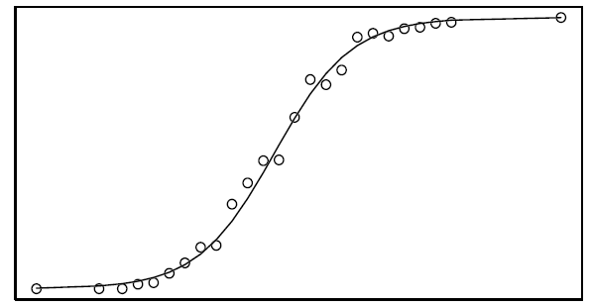
Logistic Regression
독성학이나 약학에서 dose-response라고 불리는 실험이 있다.
쥐를 여러 그룹으로 나눈 후 각각 약의 양(dose)을 조절하여 주입해 몇 마리가 죽는지 실험을 한다. 약의 양에 따라 죽는 비율이 커진다고 할 때, 주입한 약의 양에 대하여 쥐가 죽을 확률을 로지스틱 회귀 모델화 할 수 있다.

Slide 7
Logistic Regression
준비과정
소개
연습문제
시나리오 테스트

Slide 8
Logistic Regression
Regression
모델 계산 및 테스트
시나리오
분산 분석
예측 및 그래프 그리기

Slide 9

데이터 확인
Hypericum <- read.csv("Hypericum.csv")
Hypericum.csv에는 미국 동남부 지방의 고추나물(Hypericum)의 생존여부를 outcome(response)으로 하고 1년 전의 나물의 크기와 과일의 개수를 로그 변환한 것을 설명 변수(predict)로 하는 데이터가 들어있다. 생존 확률을 설명하는 로지스틱 모형을 만들어라.

Slide 10
Logistic Regression
Regression
모델 계산 및 테스트
시나리오
분산분석
예측 및 그래프 그리기

Slide 11
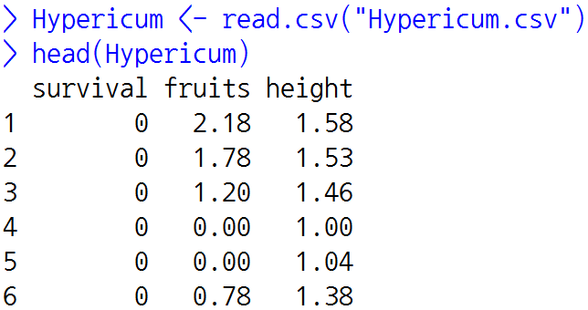
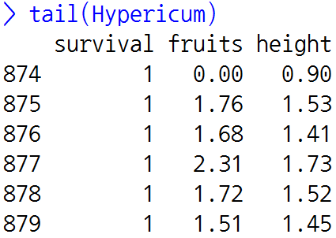
데이터 확인

Slide 12
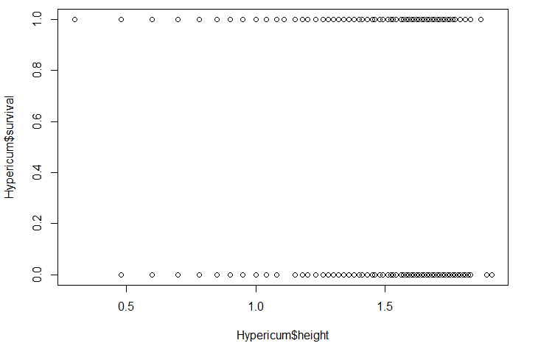
데이터 확인
크기가 작을 수록 생존에 유리하다.

Slide 13
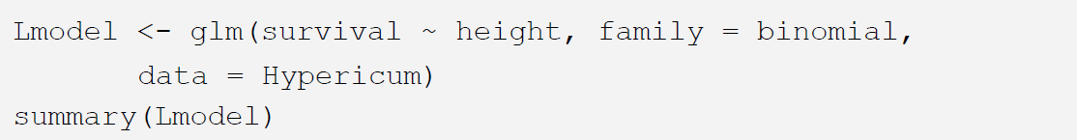
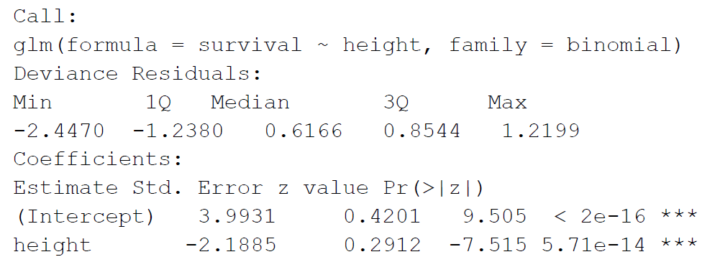
모델 계산 및 테스트
계수가 유의미하다.

Slide 14
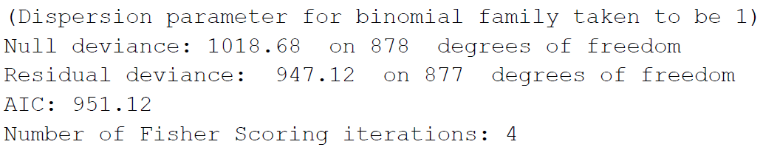
모델 계산 및 테스트
수가 작을 수록 좋은 모델
귀무가설의 AIC는 deviance와 같다.
로지스틱 모델을 선택한다.

Slide 15
Logistic Regression
Regression
모델 계산 및 테스트
시나리오
분산분석
예측 및 그래프 그리기

Slide 16
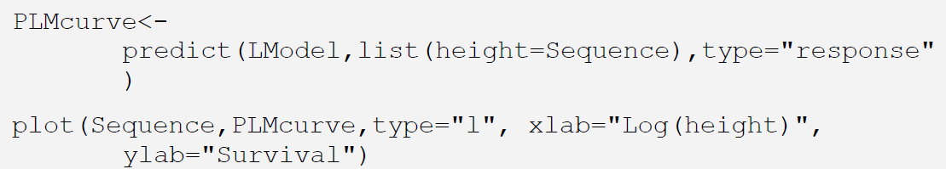
예측 그래프 그리기
예측 범위
예측범위는 list 혹은 data.frame으로 입력

Slide 17
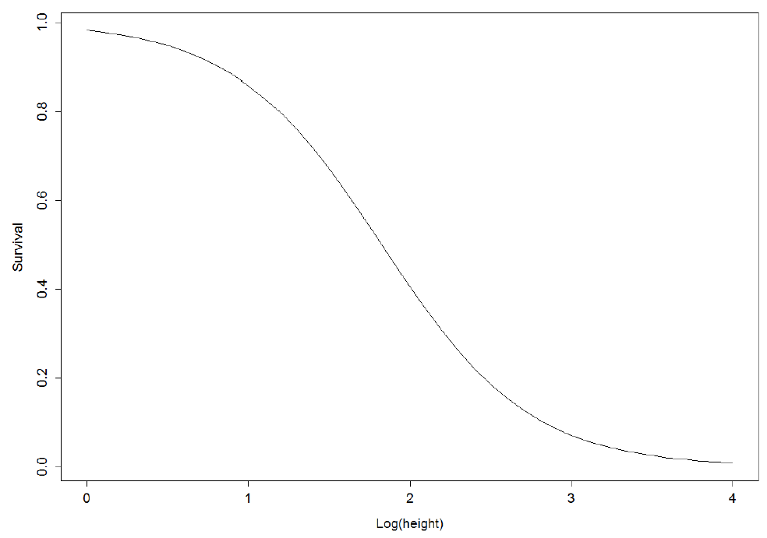
예측 그래프 그리기

Slide 18
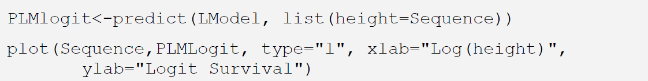
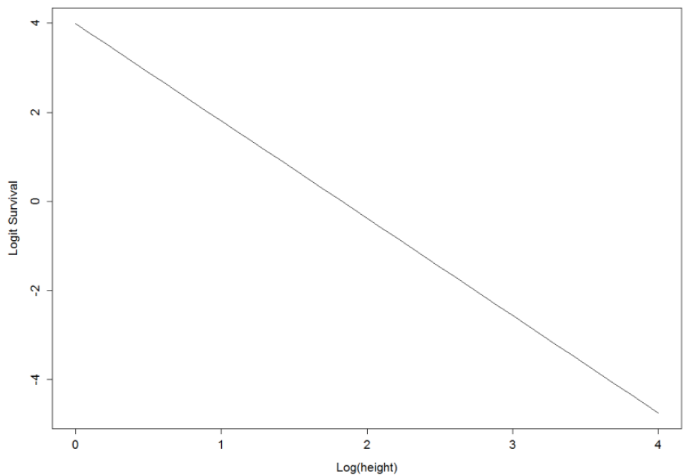
예측 그래프 그리기

Slide 19
Logistic Regression
Regression
모델 계산 및 테스트
시나리오
분산분석
예측 및 그래프 그리기

Slide 20
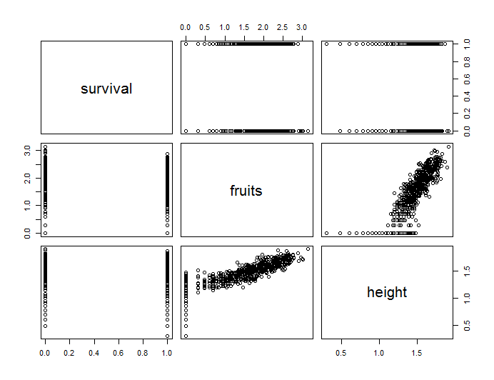

데이터 확인

Slide 21
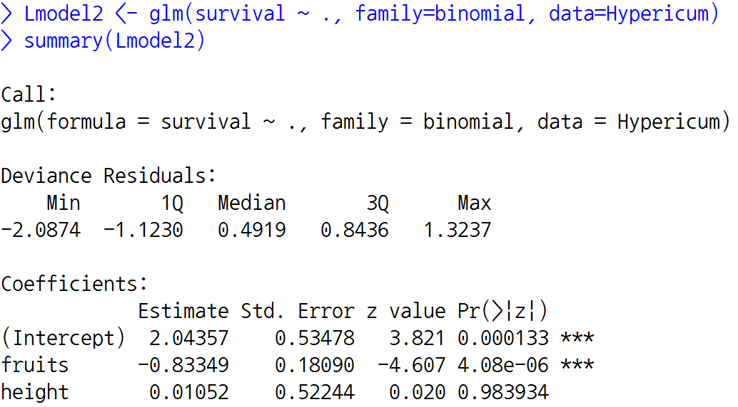
분산 분석
height 계수가 유의미하지 않다.

Slide 22
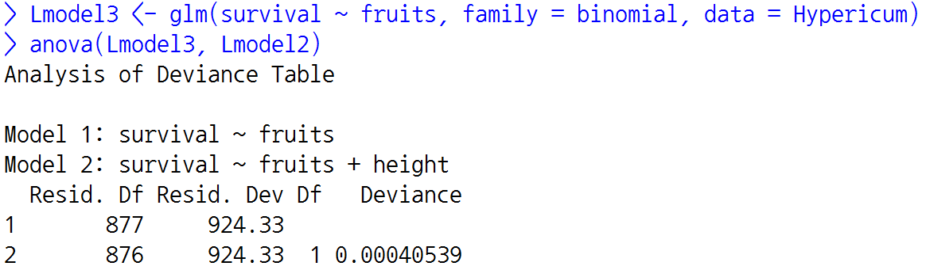
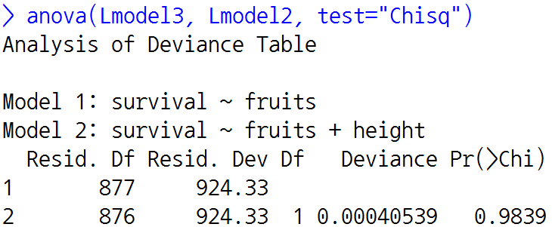
분산 분석
height 변수의 계수가 0이라는 가설을 기각할 수 없다.

Slide 23
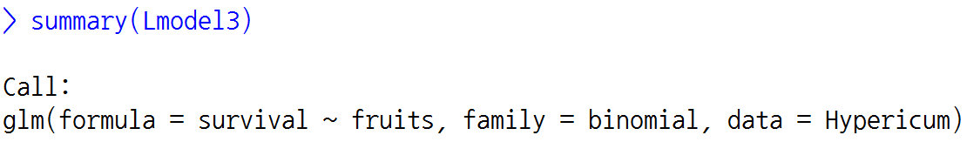
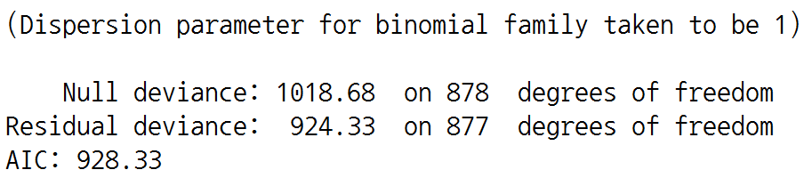
분산 분석
설명 변수가 fruit일 때 보다 낮은 값이 나왔으므로 이것을 최종 모델로 선택한다.

Slide 24
Logistic Regression
준비과정
소개
연습문제
시나리오 테스트

Slide 25



연습문제
iris<-read.csv("Iris(150).csv")
iris.csv파일에는 붓꽃(iris)에 대하여 붓꽃의 종류를 outcome(response)로 하고 꽃받침과 꽃잎의 너비와 길이를 설명 변수로 하는 데이터가 저장되어 있다. 붓꽃의 종류가 setosa / versicolor / virginica의 세 종류일 때 설명 변수를 통해 로지스틱 모델로 setosa와 versicolor를 구분하여라.
문제를 해결하기 위해서는 두 범주 중 하나는 0 다른 하나는 1로 변환하여 계산하여야 하고 virginica는 제외하여야 한다.

Slide 26

Finished

